Slide 1


Slide 2
EQUIPO No. 1
Q.F.B. Freddy Isidro Maldonado Química
L.E.F. Ismael Miramontes Hernández Educación Física
I.Q.I. Roberto Gil Méndez Matemáticas
CICLO 2019-2020
Inicio de Proyecto: Agosto de 2019
Fin de proyecto: Mayo de 2020

Slide 3

Nombre del proyecto
LO QUE COMO, LO QUE PIENSO Y LO QUE HAGO.

Slide 4
Í N D I C E
Imágenes de reuniones de trabajo
Interdisciplinariedad
Organizador gráfico
Introducción – Justificación
Objetivo del proyecto
Propósitos a alcanzar
Cuestionamientos para iniciar
Contenidos y temas
Planeación
Reflexión
Avances y tropiezos

Slide 5
ACUERDOS EN SESION PLENARIA

Slide 6
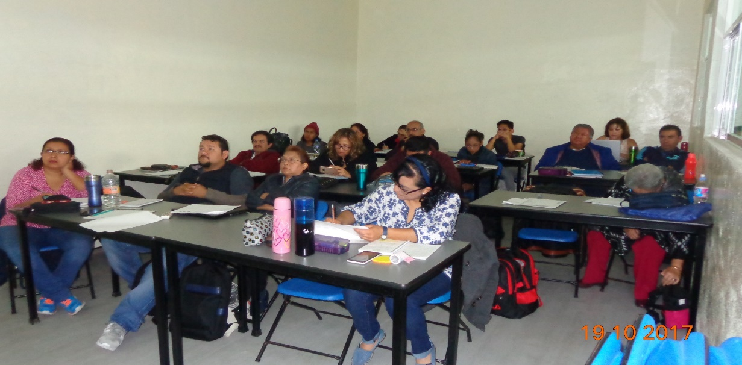
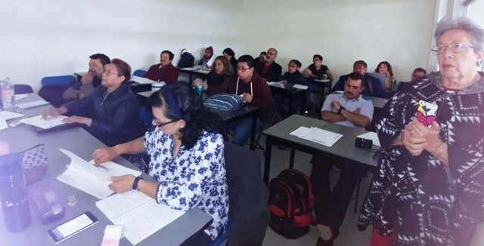

Slide 7
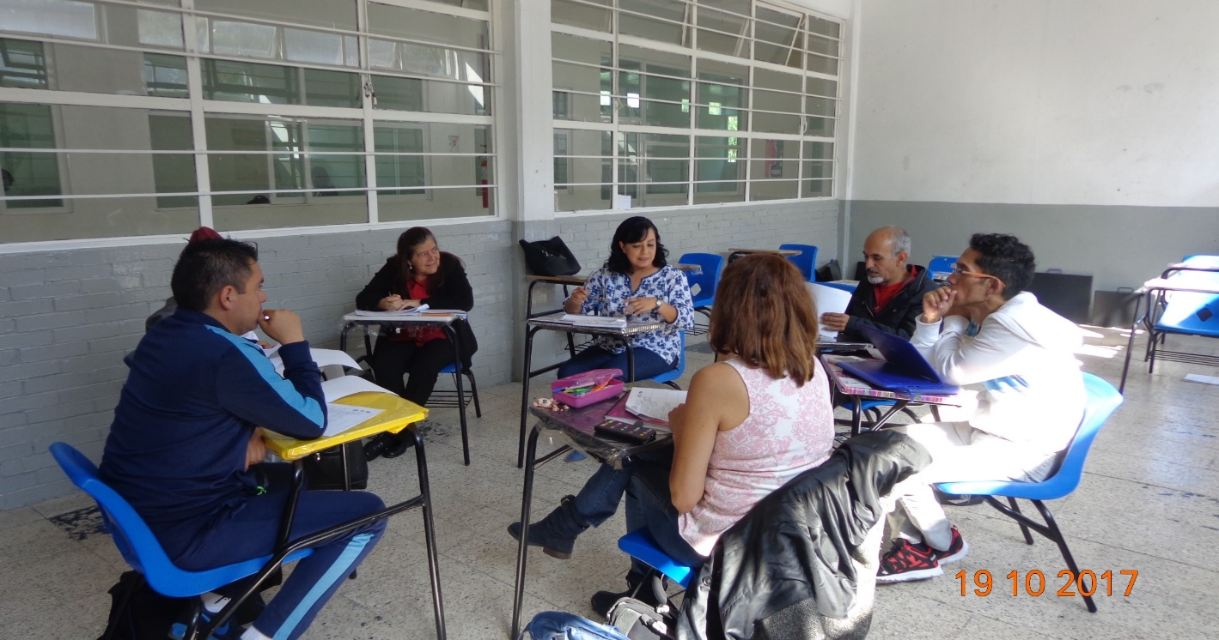
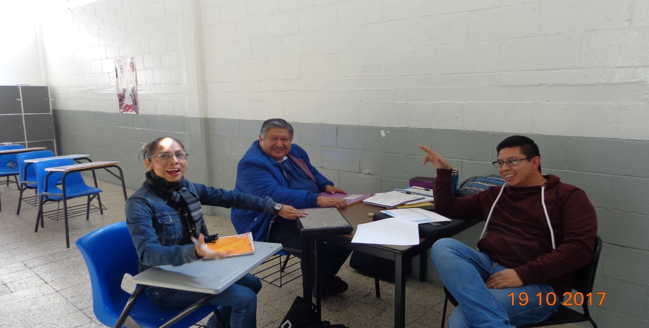

Slide 8
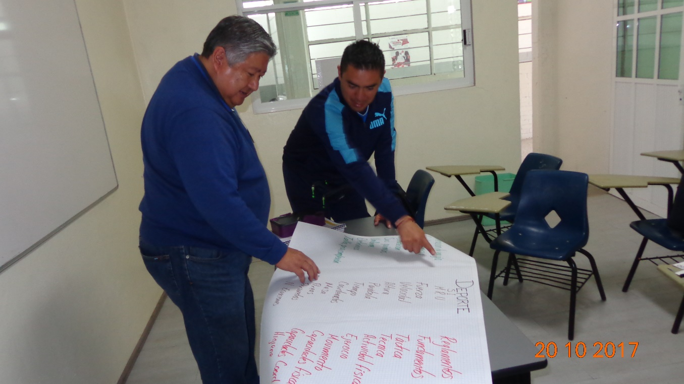
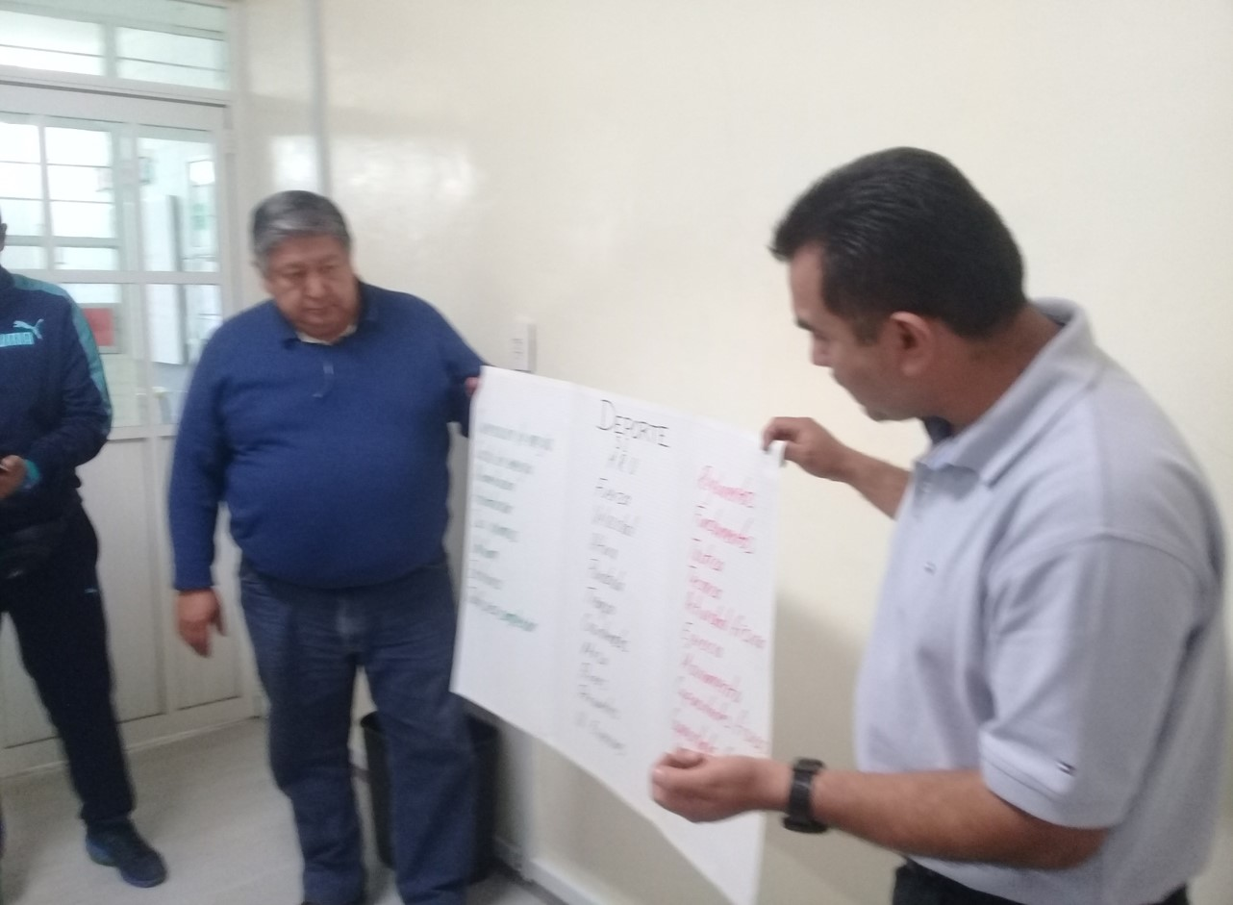

Slide 9
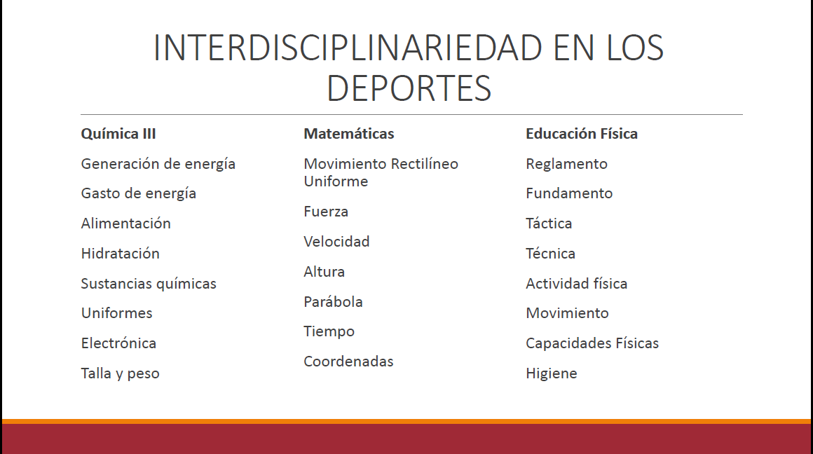
ORGANIZADOR GRAFICO

Slide 10
EL ORGANIZADOR GRAFICO VINCULANDO LAS MATERIAS Y CONCEPTOS DE CADA UNA, ENTRELAZANDO LOS TEMAS DE LAS MISMAS

Slide 11
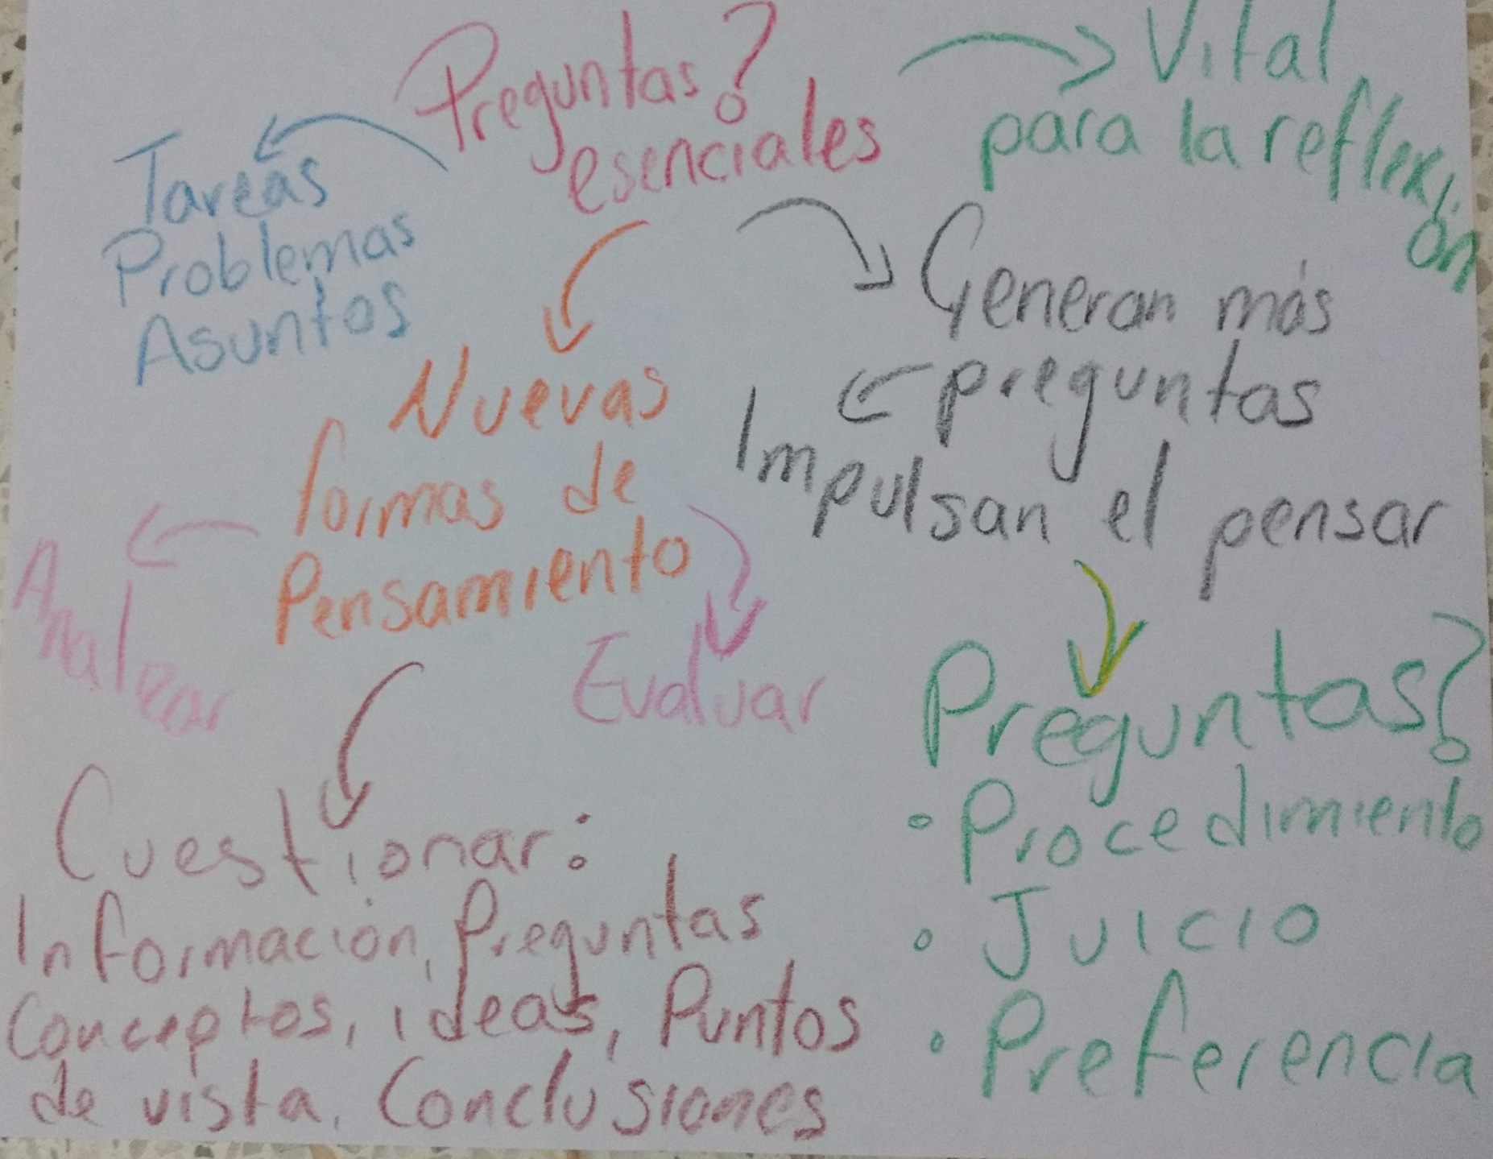

Slide 12
LA BUENA PRACTICA DEL DEPORTE
La práctica deportiva cada vez es mas común en nuestro país, aunque un gran porcentaje de la población lo practica sin tomar en cuenta las medidas necesarias para su desarrollo.
El conocimiento de estos aspectos que se deben tomar en cuenta para la práctica deportiva y es fundamental, con ello evitamos lesiones, somos mas precisos, mejoramos capacidades físicas y tenemos un magnifico rendimiento deportivo. Gracias a que tomamos en cuenta aspectos físicos, químicos y matemáticos, los cuales hacen de la práctica deportiva un modo de vida.

Slide 13
Introducción o justificación
Los deportes dentro del ámbito escolar permite el desarrollo biológico y psicológicos de los individuos, habitualmente se práctica gran cantidad de actividades deportivas con conocimiento empírico, sin embargo detrás de cada movimiento se encuentran factores matemáticos y químicos que nos pueden ayudar a entender estas disciplinas desde un enfoque del conocimiento científico, logrando hacer más eficiente la práctica deportiva.

Slide 14

CHECAR EL OBJETIVO, REDACTARLO TOMANDO EN CUENTA TAXONOMIA

Slide 15
OBJETIVO GENERAL: comprender la importancia del cuidado personal para una buena practica y rendimiento deportivos
PROPÓSITOS POR ASIGNATURA:
MATE: Que los alumnos elaboren estrategias de intervención en los diferentes deportes para ser mas precisos.
QUÍMICA: Que los alumnos comprendan los procesos químicos del cuerpo durante la practica deportiva para un mejor rendimiento.
E. F.: Que los alumnos adquieran una mejor condición física mediante una evaluación funcional para crear su propia rutina de ejercicio.

Slide 16
¿CÓMO ENCONTRAR LA FORMULA PERFECTA EN EL DEPORTE?
¿Qué BENEFICIOS TIENE LA CORRECTA NUTRICIÓN Y LOS PROCESOS QUÍMICOS EN LA PRACTICA DEL DEPORTE?
¿COMO MEJORAR LA CONDICIÓN FÍSICA Y DESARROLLAR LAS CAPACIDADES FISICAS PARA LA PRACTICA DEPORTIVA?

Slide 17
Cuestionario:
1.- ¿Existe alguna relación entre la práctica de un deporte y las matemáticas?
2.- ¿Existe alguna relación entre la practica de un deporte y la química?
3.- ¿Existe alguna relación entre la química y las matemáticas?
4.- ¿La combinación del deporte y las matemáticas nos pueden ayudar a tener mejores resultados en la práctica deportiva?

Slide 23
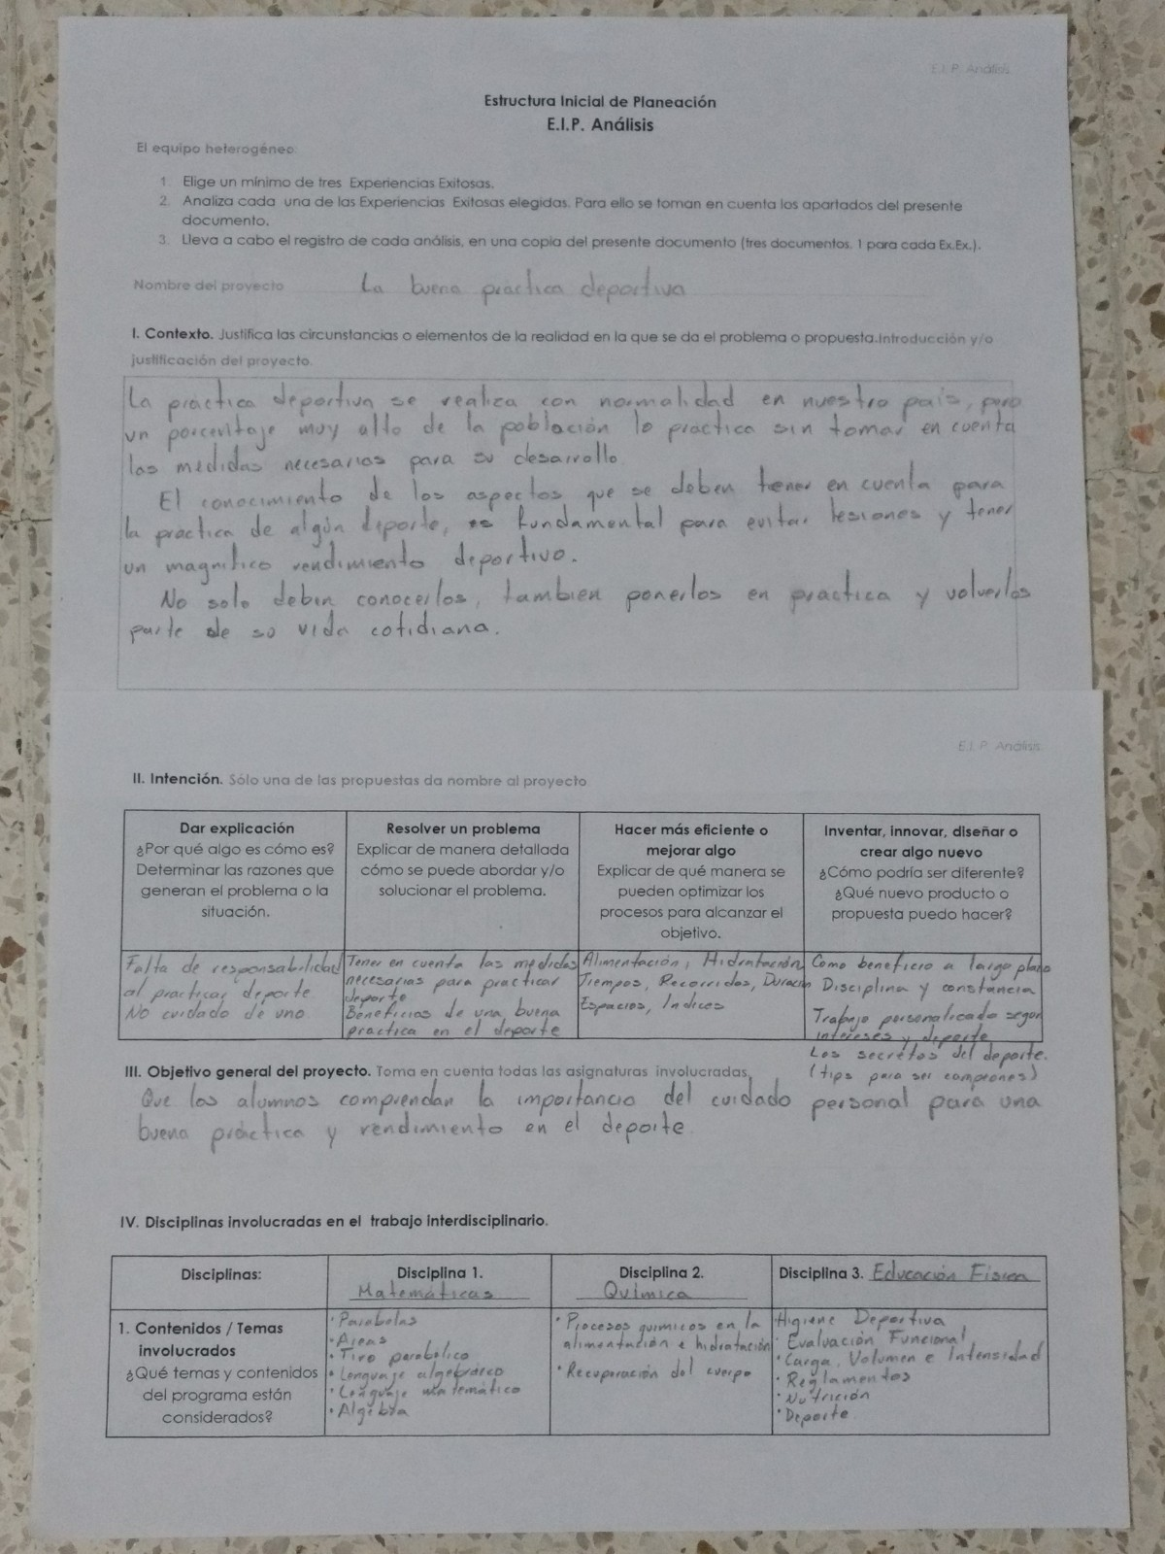

Slide 24
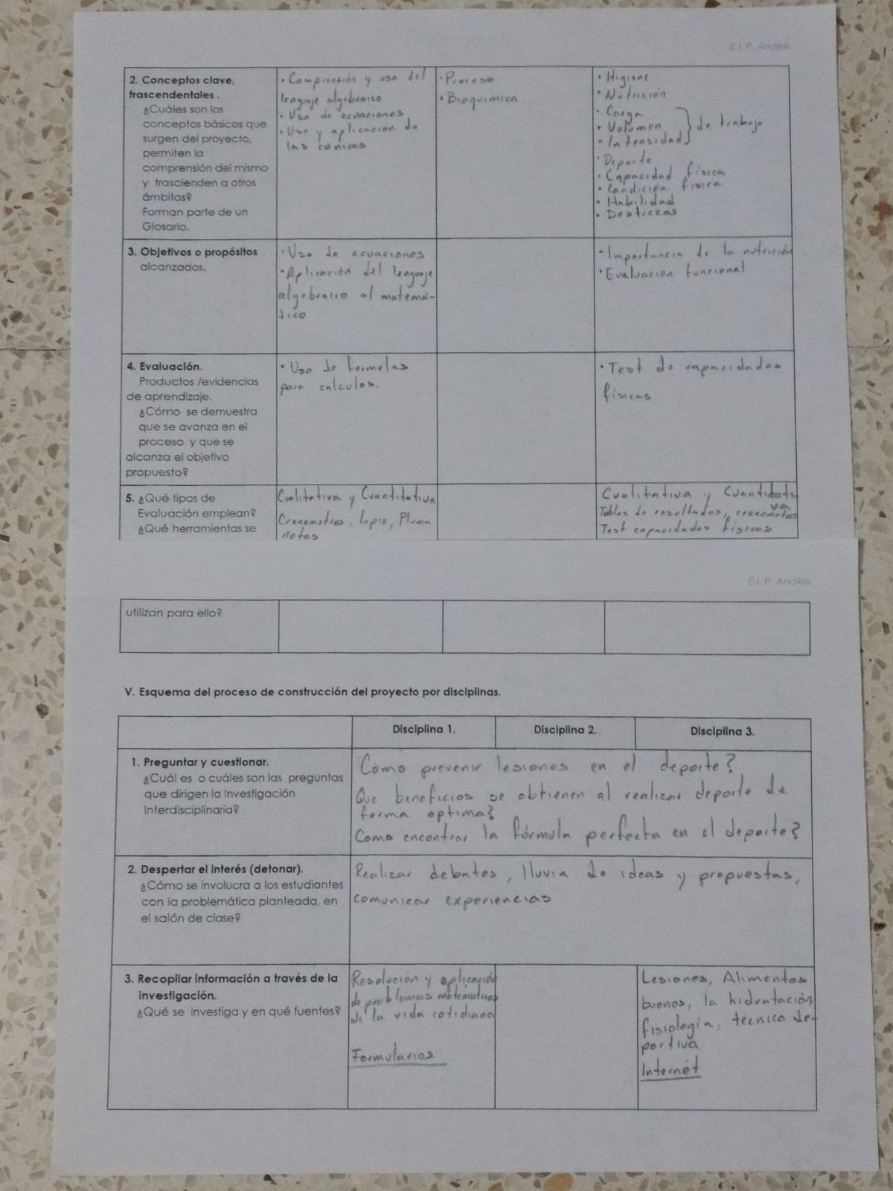

Slide 25
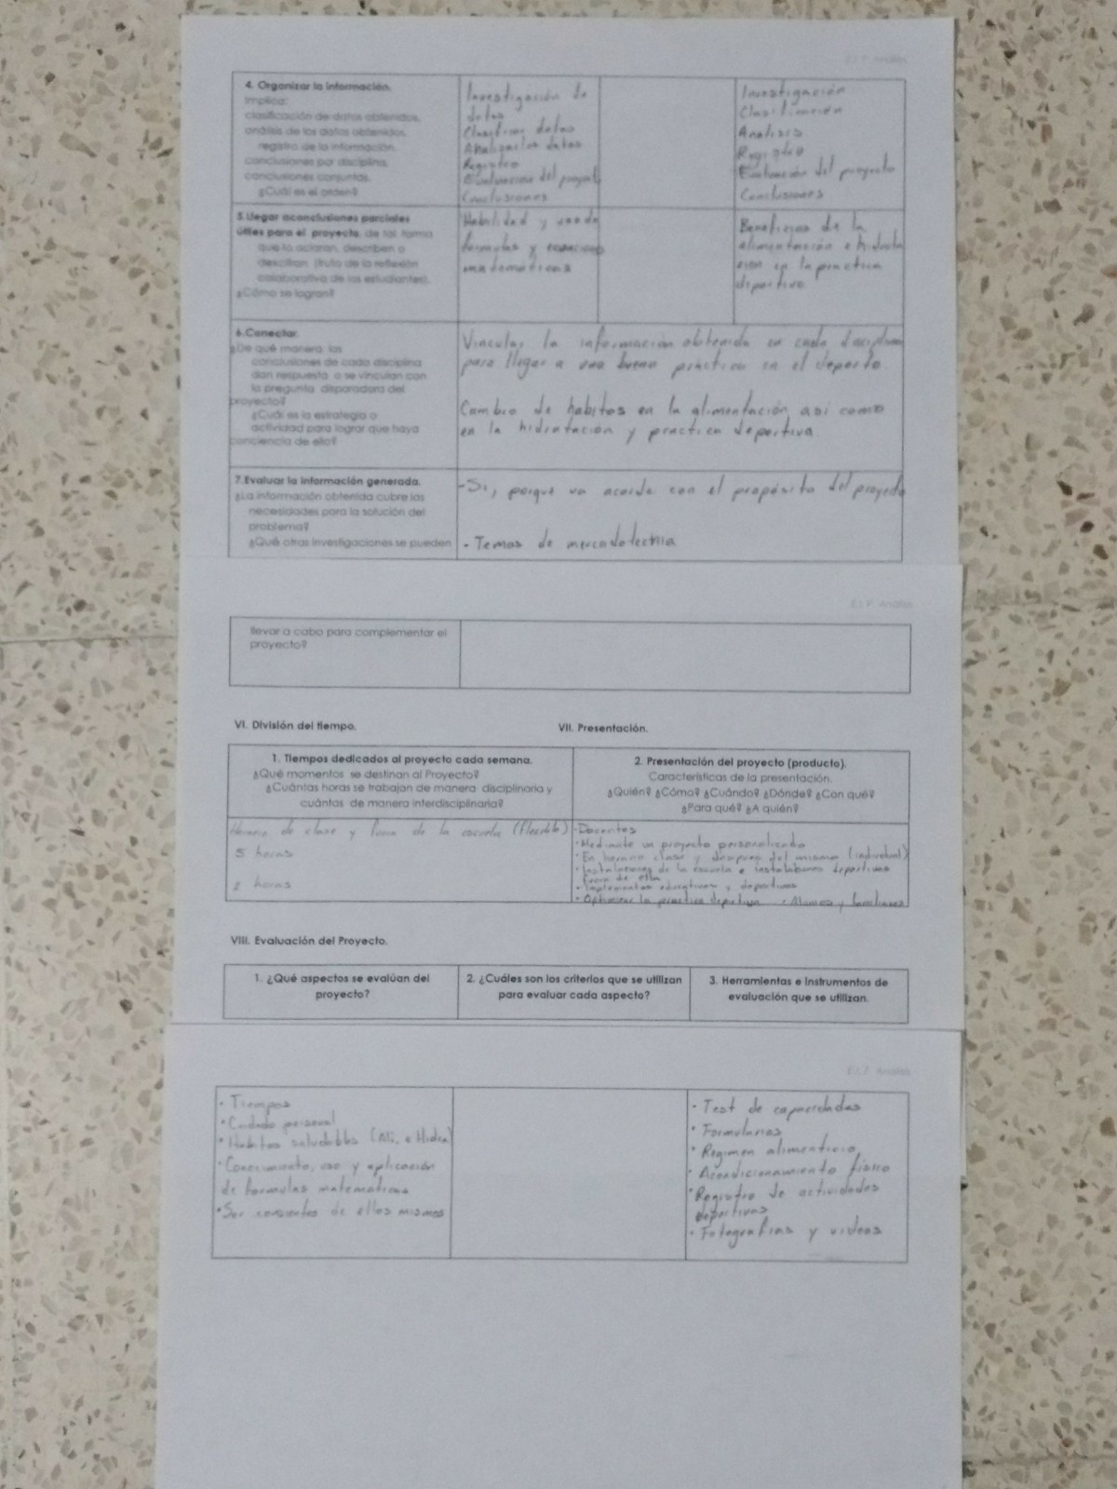

Slide 26
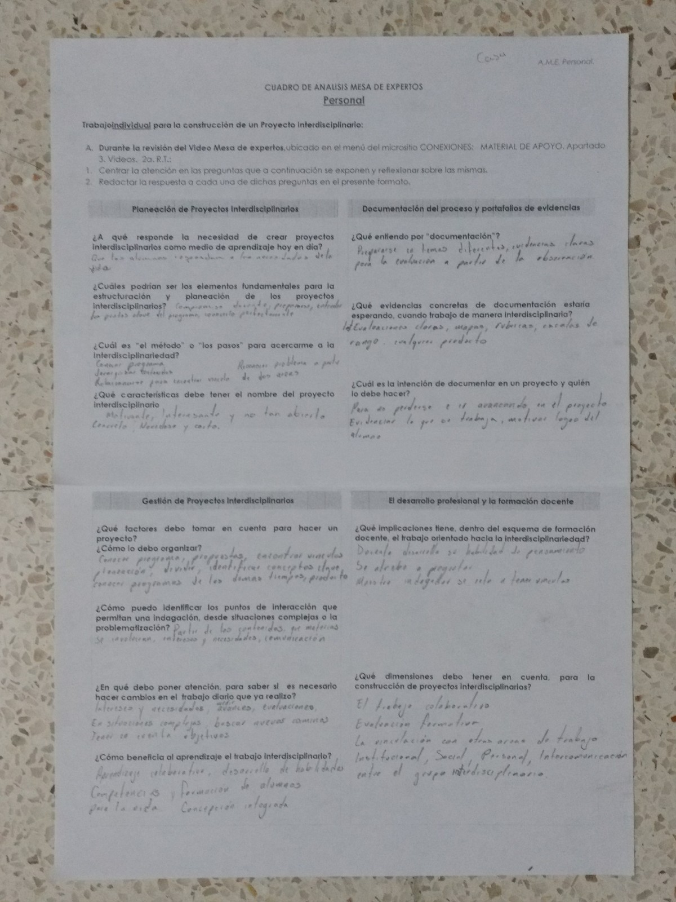

Slide 27
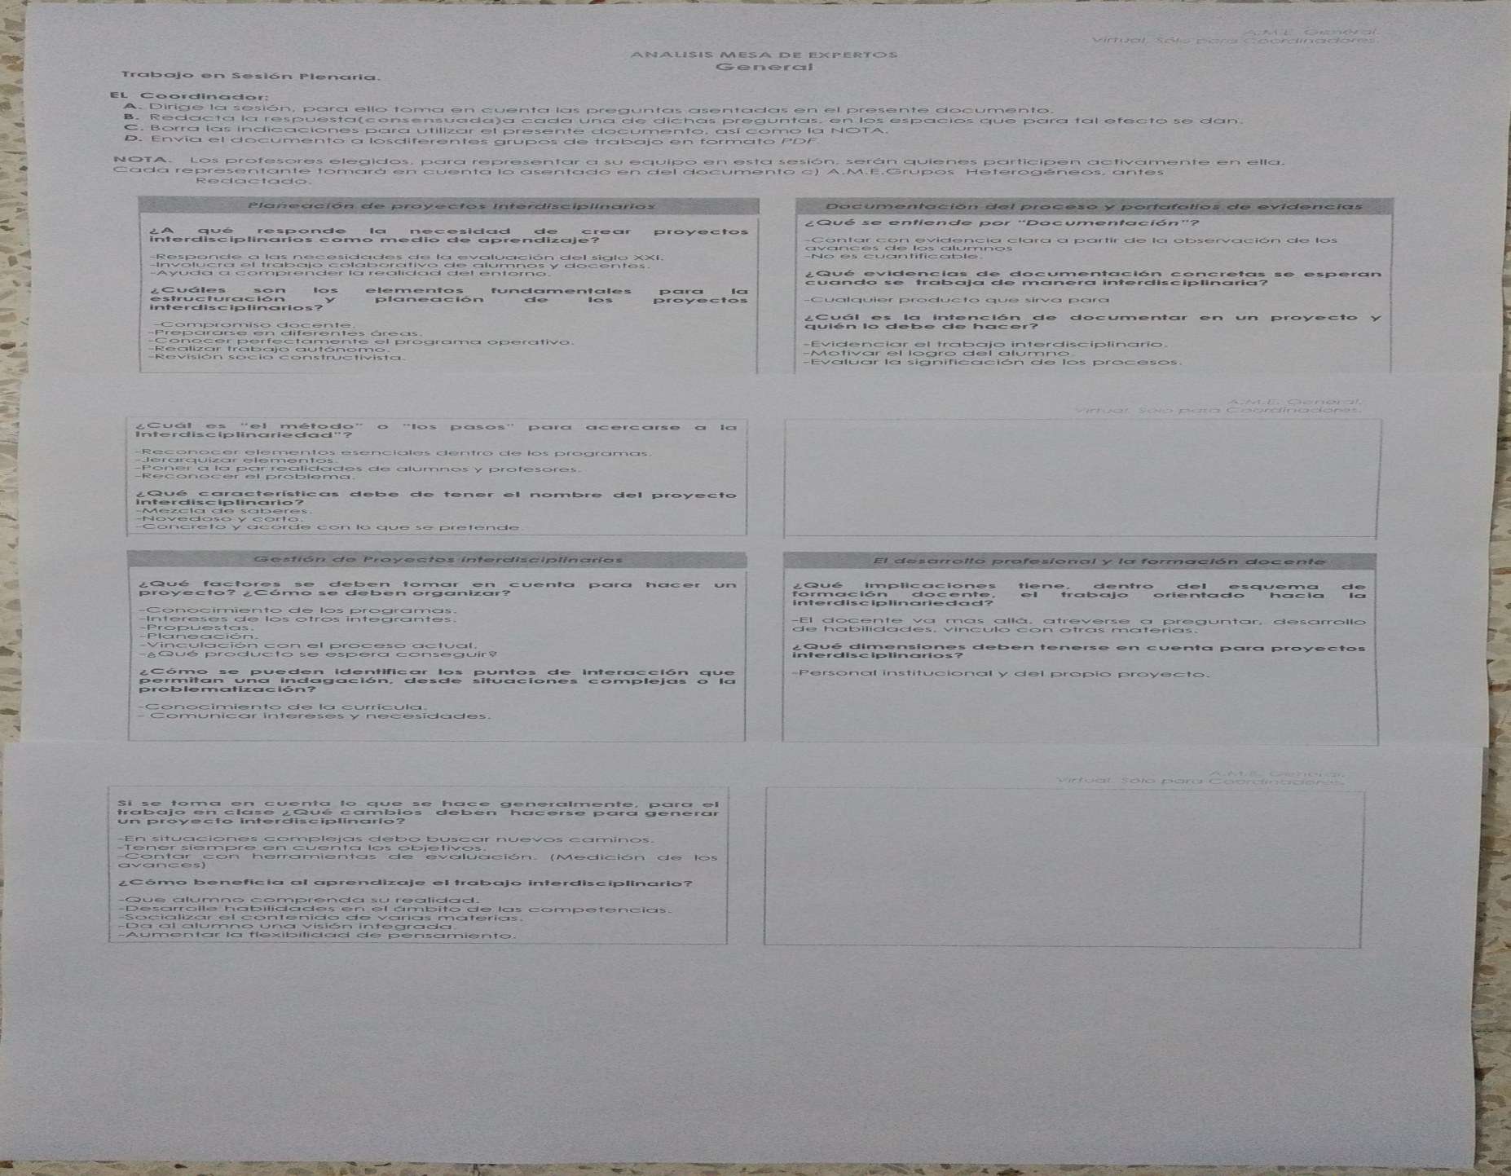

Slide 28
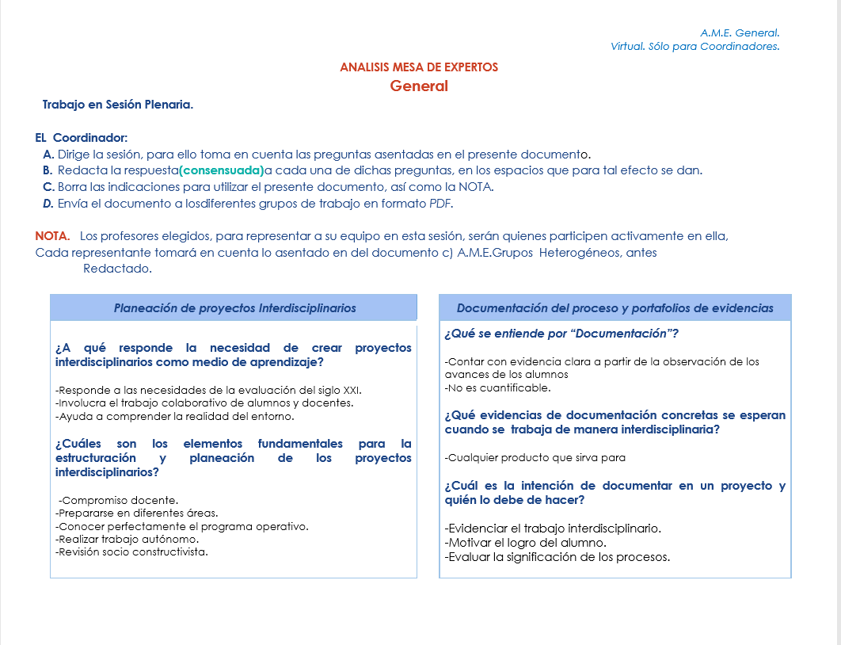

Slide 29
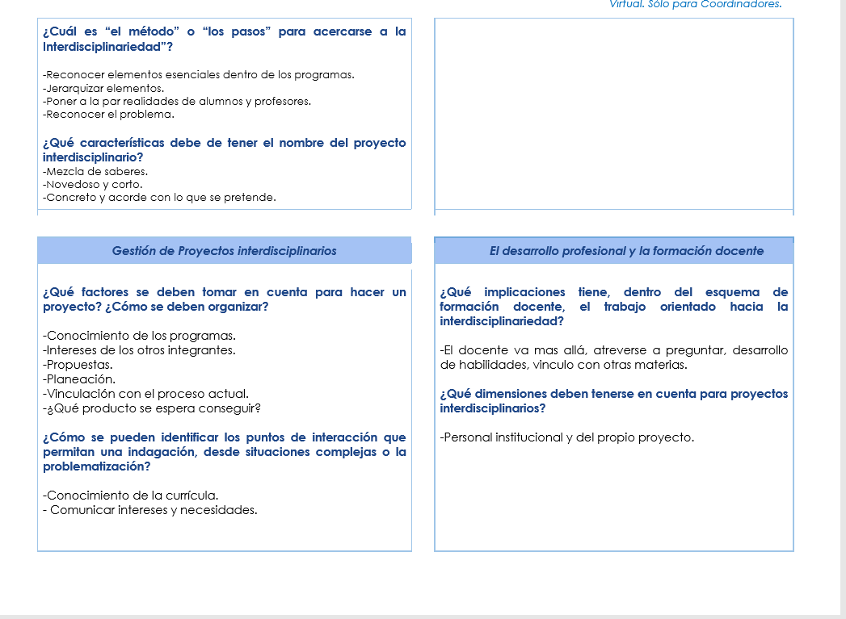

Slide 30
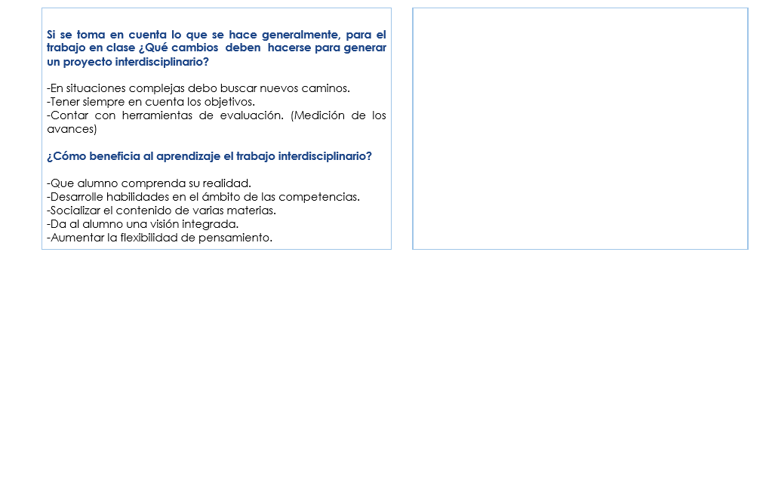

Slide 31
 |  |  | AUTOEVALUACIÓN |  |  | COEVALUACIÓN
 | INDICADORES |  | SI | NO |  | SI | NO
1 | ¿TUVO BUENA DISPOSICIÓN PARA INTEGRARSE AL GRUPO DE TRABAJO?
2 | ¿CUMPLIO SU ROL RESPONSABLEMENTE?
3 | ‘¿APORTO AL GRUPO MATERIALES E IDEAS CUANDO FUE NECESARIO?
4 | ¿PARTICIPO ACTIVAMENTE EN LA ARGUMENTACIÓN DE SU GRUPO?
5 | ¿CUMPLIO CON LOS TIEMPOS ESTABLECIDOS?
6 | ¿SIGUIÓ LAS INSTRUCCIONES PARA REALIZAR LAS ACTIVIDADES?
7 | RELICIONÓ LOS CONCEPTOS DE LAS DISCIPLINAS INVOLUCRADAS?
8 | ¿REALIZÓLASCONCLUSIONESPERTINENTE DEL PROYECTO?
9 | ¿PARTICIPÓ EN LA PUESTA EN COMÚN DEL RPOYECTO?
10 | ¿ENTREGÓ LAS TAREAS EN LOS TIEMPOS ESTABLECIDOS?
11 | ¿COLABORÓ AL TRABAJO EN EQUIPO?
12 | ¿CUMPLIÓ CON LOS OBJETIVOS DE CADA ASIGNATURA?

Slide 32
AVANCES | TROPIEZOS
Se da un acercamiento entre profesores de distintas áreas. Se conoce el trabajo que realizan en otras materias. Se fomenta la interdisciplinariedad. Se propicia el trabajo cooperativo . Se dan a conocer los métodos de las diferentes disciplinas. Se ponen en práctica valores como la tolerancia entre docentes. Se ponen en práctica habilidades diferentes en cada participante del proyecto. Se refuerzan conocimientos en los alumnos y profesores. Se plasma en actividades concretas. | Al inicio se dio una resistencia a estas actividades. Dificultad para salir de la zona de confort. Falta de tiempo para las reuniones entre equipos heterogéneos. El poco o nulo manejo de las TIC por parte de algunos integrantes. El discurso argumentativo es diferente en cada área y en ocasiones dificulta la comprensión entre docentes. La manera de abordar proyectos en las diferentes disciplinas, es diferente. Resistencia a cambiar métodos pertenecientes a la escuela tradicional. Instrucciones poco claras en la plataforma de conexiones, lo cual provocó confusión al momento de subir las evidencias.

Slide 33


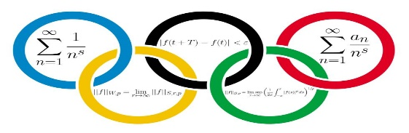
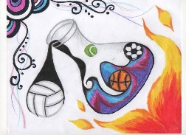
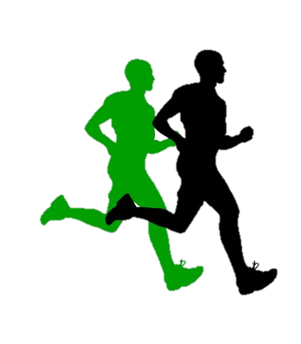
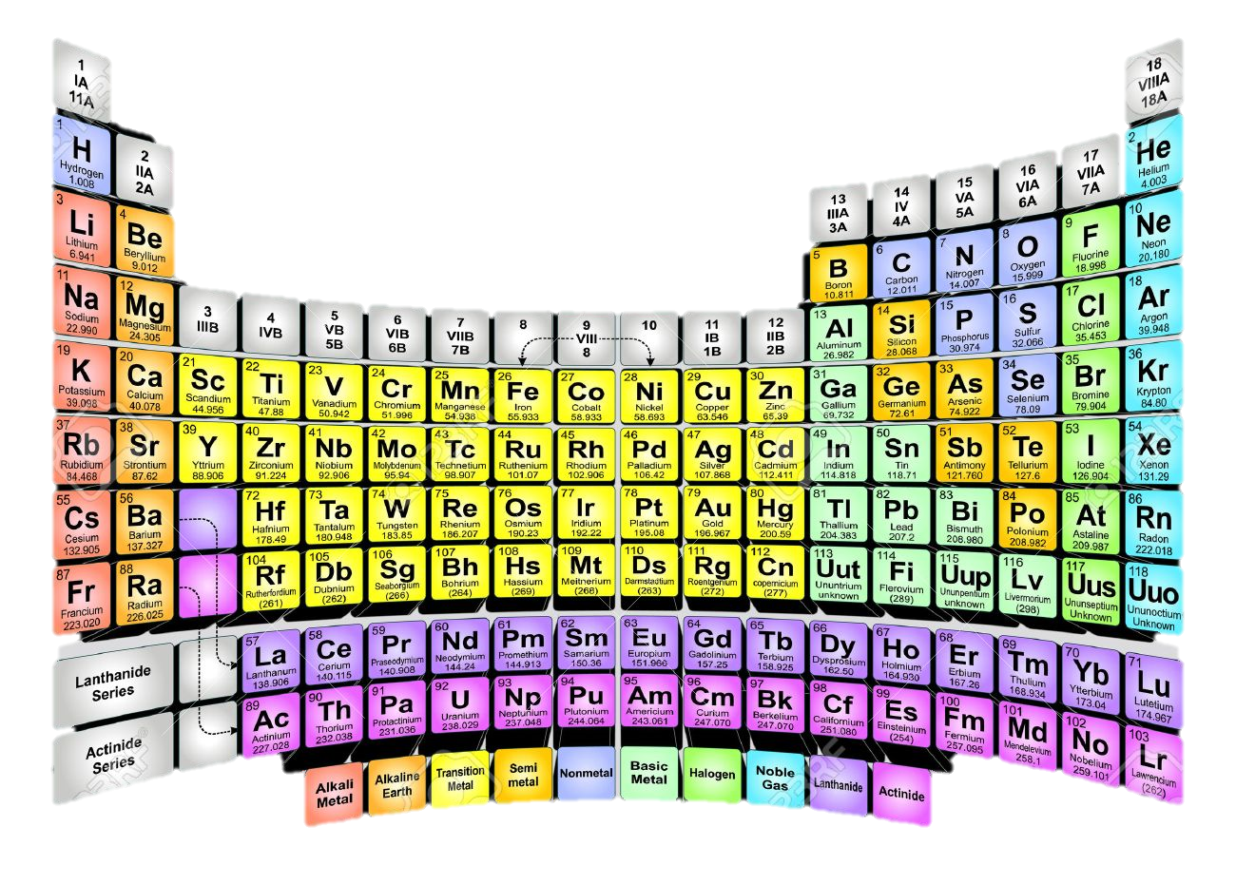
El deporte y las interacciones químicas y matemáticas
Las matemáticas, la química, las disciplinas deportivas y todas las materias que el alumno experimenta durante su formación académica no son del todo ajenas unas de otras, más bien son complemento y todas y cada una de las materias son necesarias para el desarrollo del ser humano, biológica e intelectualmente. El presente proyecto tiene la intensión de abordar la ´química y las matemática desde la disciplina deportiva.
AUTORES: Q.F.B. Freddy Isidro Maldonado, asignatura: Química; L.E.F. Ismael Miramontes Hernández, asignatura: Educación Física e I.Q.I. Roberto Gil Méndez, asignatura: Matemáticas. Profesores del instituto Zaragoza (IZ)del Sistema Incorporado (SI) de la Dirección General de Incorporación y Revalidación de Estudios (DGIRE), de la Universidad Nacional Autónoma de México (UNAM)
La Química en los deportes: ¿Qué es? ¿con qué se come? Bien, no es un término oficial, pero para ponerlo en palabras simples, son las aplicaciones prácticas de la química en el desempeño de los atletas. Abarca desde los suplementos alimenticios hasta los materiales de la ropa o aditamentos. Por ejemplo, el Triatlón es una disciplina en donde la resistencia de los atletas se pone a prueba. El gasto energético para realizar esta prueba es uno de los más altos, tan altos que si no comes adecuadamente, simplemente te desmayarías antes de terminar la prueba.
¿Alguna vez han intentado correr cuando terminan de comer? para aquellos que lo hayan intentado, sabrán que es muy difícil, en especial porque se sienten “pesados” y si acaso corren, lo hacen despacio. ¡Imagínense empezar un triatlón en estas condiciones! Una solución sería comer horas antes, pero si come mucho empezaría con desventaja, pero si no come no terminaría la prueba.
Para solucionar este dilema, la química tiene la solución. A muchos deportistas se les brindan algunas barras chiclosas de color negro al inicio de la competencia, esas barras contienen los carbohidratos y nutrimentos necesarios para que el atleta termine la prueba. Así que cuando vean esta competencia, fíjense en las bocas negras.
La química también se ve involucrada en los materiales. Como ya muchos sabrán, las bicicletas de los atletas son generalmente de fibra de carbono, de manera que sean lo más livianas y resistentes posible. Los trajes de baño están hechos con nuevos materiales que ofrecen menor resistencia al agua, permitiendo a los nadadores un mejor tiempo.
También los gimnastas necesitan ayuda de la química. Como atleta en la gimnasia, lo menos que quieres es resbalarte de la barra por una sudoración excesiva en las manos. Para evitar eso, se proporcionan a los deportistas bolsas con sales de color blanco que absorben y evitan la sudoración.2
1.- https://elpais.com/elpais/2016/08/19/el_aleph/1471624428_368503.htm, 300119;2.- https://imperiodelaciencia.wordpress.com/2012/07/27/ciencia-olimpica-la-quimica-en-los-deportes/, 300119; 3.-https://es.123rf.com/photo_26967032_tabla-peri%C3%B3dica-de-los-elementos.html, 300119; 4.- https://cafyd-umss.jimdo.com/, 300119

